Slide 1
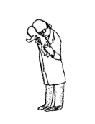
Un torcicollo che non passa…
Irene Del Rizzo
Scuola di Specializzazione in Pediatria
Università degli Studi di Trieste

Slide 2
Giulia, 5 anni
AIG oligoarticolare ANA positiva in remissione stabile con metotressato; fuori terapia
Da circa 2 settimane torcicollo con dolore anche notturno
EO: deviazione coatta del capo a sinistra e importante contrattura muscolare associata; non segni neurologici focali
RM encefalo e rachide cervicale: non lesioni intracraniche; minimo film liquido al passaggio tra condilo occipitale e massa laterale sinistra dell'atlante e l'articolazione tra questa e l'epistrofeo
Ricaduta di malattia
Betametasone + riavvio metotressato

Slide 3
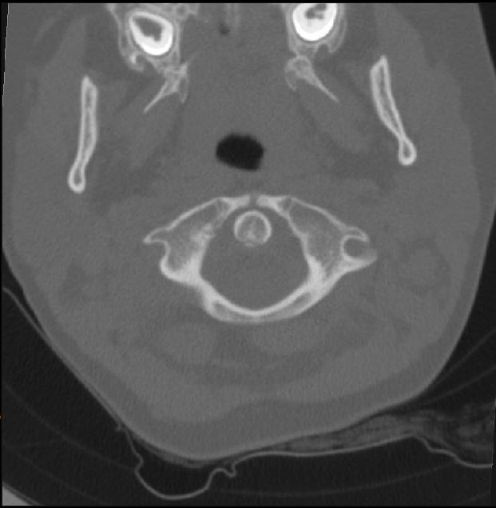
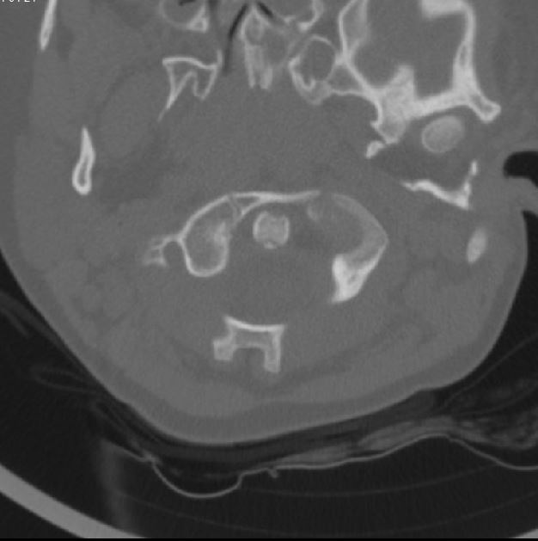
A fine terapia il dolore è migliorato ma persiste la deviazione del capo…
Sindrome di Grisel
Torcicollo persistente in paziente con AIG
Cerca la sublussazione atlanto-assiale in RM o in TC
Preparati al farmaco biologico
INFLIXIMAB
Sublussazione rotatoria C1 su C2
Taddio et al, Atlanto-axial joint involvement as exclusive manifestation of juvenile idiopathic arthritis, Clin Exp Rheumatol. 2011 Jul-Aug;29(4):755. Epub 2011 Sep 1.

